Slide 1

2. KONU: HZ. MUHAMMED’İN (S.A.V.) MERHAMETLİ VE AFFEDİCİ OLUŞU

Slide 2

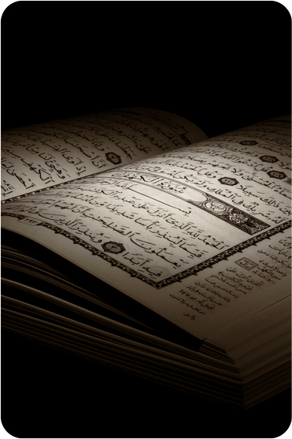
HZ. MUHAMMED’IN (S.A.V.) MERHAMETLI VE AFFEDICI OLUŞU
• Yüce Allah insanlara rahmet olması için birçok nimet vermiş ve yol göstermiştir. İnsanların doğru yola ulaşabilmesi için peygamberler göndermiştir. Hz. Muhammed (s.a.v.) de insanlara rahmet için gönderilmiş bir peygamberdir.
Rahmet,
- İncelik, sevgi, şefkat, merhamet
- Birinin suçunu bağışlama, affetme
- Sevap, lütuf ve ihsan
- Kalp inceliği ve gönül yumuşaklığı
- Acımak ve insaflı davranmak
- Bütün varlıkların iyiliğini arzu edip onlara her türlü yardımda bulunma isteği
gibi anlamlara gelmektedir.
Bu içeriklerin daha fazlasına GÜNAY YAYINLARI Bumerang Konu Anlatımlı Din Kültürü ve Ahlak Bilgisi kitabından ulaşabilirsiniz.

Slide 3

2. KONU: HZ. MUHAMMED’İN (S.A.V.) MERHAMETLİ VE AFFEDİCİ OLUŞU
Örnek Olay - 1
• Hz. Muhammed (s.a.v.) bir gün torunu Hasan’ı kucağına almış öpüyordu. Bunu gören biri, "Ey Allah’ın elçisi! Benim on tane çocuğum var. Şimdiye kadar onlardan hiçbirini öpmüş değilim." dedi. Peygamber efendimiz o kişiye yaptığının yanlışlığını şu sözlerle vurguladı:
“Merhamet etmeyene merhamet edilmez.”
Bu içeriklerin daha fazlasına GÜNAY YAYINLARI Bumerang Konu Anlatımlı Din Kültürü ve Ahlak Bilgisi kitabından ulaşabilirsiniz.

Slide 4
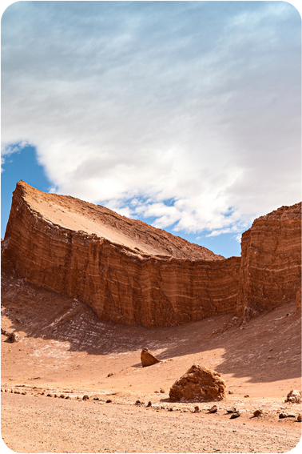
2. KONU: HZ. MUHAMMED’İN (S.A.V.) MERHAMETLİ VE AFFEDİCİ OLUŞU
Örnek Olay - 2
• Hz. Peygamber Hz. Zeyd ile beraber Taif’e gitti. Taifliler İslam’ı kabul etmedikleri gibi onu taşa tuttular. Peygamberimizin ayakları yaralandı ve kan içinde kaldı. Hak etmediği bir ezaya uğramasına rağmen Taiflilere beddua etmedi ve şöyle dua etti:
“Hayır, ben onların cezalandırılmalarını istemem, ben isterim ki Allah, bu müşriklerin neslinden yalnız Allah’a inanan insanlar meydana çıkarsın. Rabbim halkımı bağışla. Zira onlar ne yaptıklarını bilmiyorlar”
Bu içeriklerin daha fazlasına GÜNAY YAYINLARI Bumerang Konu Anlatımlı Din Kültürü ve Ahlak Bilgisi kitabından ulaşabilirsiniz.

Slide 5
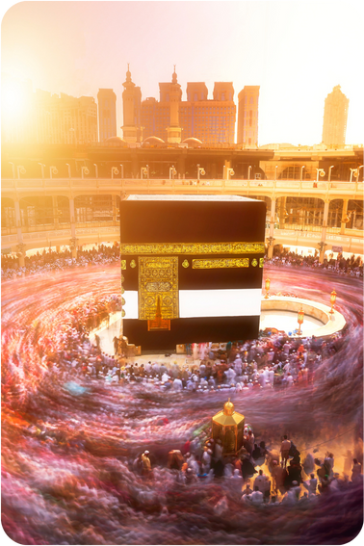
2. KONU: HZ. MUHAMMED’İN (S.A.V.) MERHAMETLİ VE AFFEDİCİ OLUŞU
Örnek Olay - 3
• Mekke’de iken Kureyşliler ona her türlü kötülüğü yaptılar. Fakat o binlerce kişilik ordusuyla Mekke’ye muzaffer olarak girdiğinde hiç kimseden intikam almadı.
“Ey Kureyş topluluğu! Benden ne umuyorsunuz? Size nasıl davranacağımı sanıyorsunuz?” diye sordu.
Orda bulunanlar şu şekilde cevap verdi: "İyilik bekleriz. Sen soylu bir dost ve kardeşsin." dediler.
Bu içeriklerin daha fazlasına GÜNAY YAYINLARI Bumerang Konu Anlatımlı Din Kültürü ve Ahlak Bilgisi kitabından ulaşabilirsiniz.

Slide 6
2. KONU: HZ. MUHAMMED’İN (S.A.V.) MERHAMETLİ VE AFFEDİCİ OLUŞU
Örnek Olay - 3
Hz. Muhammed (s.a.v. de onların bu sözlerine karşılık şu şekilde bir konuşma yaptı ve onları affettiğini bildirdi:
“Bugün ben size Yusuf Peygamberin kardeşlerine dediğini diyeceğim. Size hesap sormak yok. Hepiniz serbestsiniz, Evlerinize gidiniz.”
Bu içeriklerin daha fazlasına GÜNAY YAYINLARI Bumerang Konu Anlatımlı Din Kültürü ve Ahlak Bilgisi kitabından ulaşabilirsiniz.

Slide 7
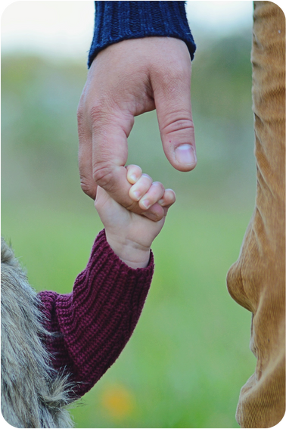
2. KONU: HZ. MUHAMMED’İN (S.A.V.) MERHAMETLİ VE AFFEDİCİ OLUŞU
Örnek Olay - 4
“Bir gün Resûlullah ayrı düştüğü çocuğuna duyduğu özlemden dolayı çocuğunu göğsüne bastırıp sarılan bir kadın gördü. Resûlullah çevresindekilere o kadını işaretti onlara sordu:
“Bu kadının çocuğunu ateşe atacağına ihtimal verir misiniz?”
Orada bulunan "Asla!" diye karşılık verince: “Bilin ki Allah’ın kullarına olan rahmeti bu kadının yavrusuna olan şefkatinden daha geniş ve fazladır.” buyurdu.
Bu içeriklerin daha fazlasına GÜNAY YAYINLARI Bumerang Konu Anlatımlı Din Kültürü ve Ahlak Bilgisi kitabından ulaşabilirsiniz.

Slide 8
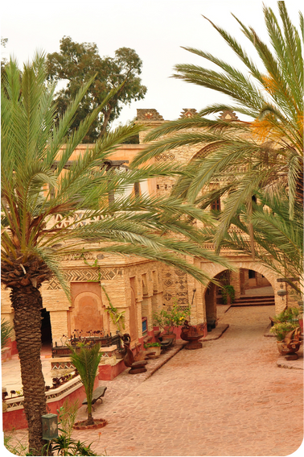
2. KONU: HZ. MUHAMMED’İN (S.A.V.) MERHAMETLİ VE AFFEDİCİ OLUŞU
Örnek Olay - 5
• Enes b. Malik Allah’ın Elçisinden bir defa bile azar işitmediğini söylemiştir. Resulullah bir gün Enes’i bir iş için gönderir. Enes, sokakta oynayan çocukları görünce yanlarına gider ve kendisi de oyuna katılır. Aradan epey zaman geçtiği hâlde gelmeyince Resulullah bakmaya çıkar. Onun, çocukların içinde oynadığını görür, arkasından yavaşça gelir. Enes irkilerek dönünce karşısında gülümseyen Peygamberi görür. Peygamberimiz, “Enesciğim, sana söylediğim yere gittin mi?” diye sorar.
Bu içeriklerin daha fazlasına GÜNAY YAYINLARI Bumerang Konu Anlatımlı Din Kültürü ve Ahlak Bilgisi kitabından ulaşabilirsiniz.

Slide 9

2. KONU: HZ. MUHAMMED’İN (S.A.V.) MERHAMETLİ VE AFFEDİCİ OLUŞU
Örnek Olay - 6
• Peygamberimizin oğlu İbrahim, bir buçuk yaşındayken hastalanmıştı. Hz. Peygamber, yola koyuldu. İbrahim ağır hastaydı. Son nefeslerini veren İbrahim’in acısına dayanamadı. Hem ağlıyor, hem İbrahim’i bağrına basıyordu. Arkadaşları “Siz de mi ağlıyorsunuz?” diye sordular. Peygamberimiz arkadaşlarına dönerek şöyle buyurdu: “Göz yaşarır, yürek sızlar. Ancak biz Rabbi’mizin hoşuna gitmeyen bir söz söylemeyiz. Bil ki ey İbrahim! Senin ayrılığına dayanamıyoruz.”
Bu içeriklerin daha fazlasına GÜNAY YAYINLARI Bumerang Konu Anlatımlı Din Kültürü ve Ahlak Bilgisi kitabından ulaşabilirsiniz.

Slide 10
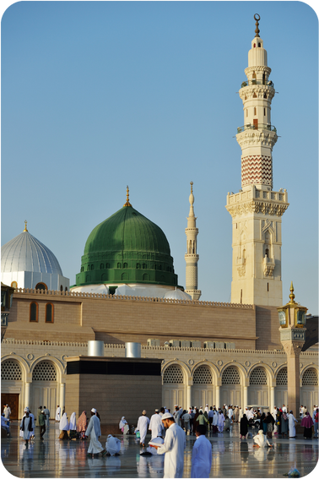
2. KONU: HZ. MUHAMMED’İN (S.A.V.) MERHAMETLİ VE AFFEDİCİ OLUŞU
Örnek Olay - 7
Hz. Peygamber hanımların annelik vasfını göz ardı etmemiştir. Bir gün sahabelere sabah namazı kıldırıyordu. Rasûlullah her zamankinden farklı olarak kısa sureler okuyup hemen namazı bitirdi. Namazın ardından arkadaşları sebebini sorduklarında şöyle cevap verdi: “Küçük bir çocuğun ağlamasını işittim ve kalbim sızladı. Annesinin onun ağlamasından dolayı duyacağı hüznü bildiğimden namazı kısa tuttum.”
Bu içeriklerin daha fazlasına GÜNAY YAYINLARI Bumerang Konu Anlatımlı Din Kültürü ve Ahlak Bilgisi kitabından ulaşabilirsiniz.

Slide 11

2. KONU: HZ. MUHAMMED’İN (S.A.V.) MERHAMETLİ VE AFFEDİCİ OLUŞU
KAVRAM BİLGİSİ
Sevmek, şefkat göstermek, acımak, esirgemek, kalp inceliği, gönül yumuşaklığı
Merhamet
Bir kişinin kusurlarını affetme, bir kimseye kin tutmama, intikam almama
Bağışlama
Başka düşüncelere anlayışla yaklaşma, hataları görmezden gelme, hoşgörü
Müsamaha
Allah'ın (c.c.) bütün canlılara acıması, dünyada herkese nimetler verip sevmesi ismi
Rahman
Allah'ın (c.c.) yarattıklarına karşı merhametli olması, onlara nimet vermesi
Rahmet
Bu içeriklerin daha fazlasına GÜNAY YAYINLARI Bumerang Konu Anlatımlı Din Kültürü ve Ahlak Bilgisi kitabından ulaşabilirsiniz.

Slide 12

2. KONU: HZ. MUHAMMED’İN (S.A.V.) MERHAMETLİ VE AFFEDİCİ OLUŞU
NOT EDELİM
“Benim insanlarla durumum şuna benzer: Adamın biri ateş yakmış. Ateş etrafı aydınlatınca pervaneler (gece kelebekleri) ve böcekler ateşe atlamaya başlamışlar. Bu kimse onları kurtarmaya ve engel olmaya çalıştıkça başa çıkamamış. Kelebekler ve böcekler ateşe atlamaya devam etmişler. Ben de tıpkı o adam gibi kemerinizden tutarak sizi ateşe düşmekten korumaya çalışıyorum. Sizler ise ateşe atlıyorsunuz.”
(Hadis)
Bu içeriklerin daha fazlasına GÜNAY YAYINLARI Bumerang Konu Anlatımlı Din Kültürü ve Ahlak Bilgisi kitabından ulaşabilirsiniz.

Slide 13

2. KONU: HZ. MUHAMMED’İN (S.A.V.) MERHAMETLİ VE AFFEDİCİ OLUŞU
Örnek
Hadisler
“Ben ancak insanlığa rahmet olarak gönderildim.”
“Siz yeryüzündekilere merhamet ediniz ki göktekiler de size merhamet etsin.”
“Ben beddua etmek için gönderilmedim. Ben yalnız rahmet için gönderildim.”
Bu içeriklerin daha fazlasına GÜNAY YAYINLARI Bumerang Konu Anlatımlı Din Kültürü ve Ahlak Bilgisi kitabından ulaşabilirsiniz.

Slide 14
2. KONU: HZ. MUHAMMED’İN (S.A.V.) MERHAMETLİ VE AFFEDİCİ OLUŞU
Hadislerin
Yorumu
• Hz. Muhammed (s.a.v.) bir rahmet örneğidir.
• İnsanlara şefkatle yaklaşana Allah (c.c.) da esirgeyici yaklaşır.
• Hz. Peygamber (s.a.v.) toplumları ıslah etmek amacıyla gönderilmiştir.
Bu içeriklerin daha fazlasına GÜNAY YAYINLARI Bumerang Konu Anlatımlı Din Kültürü ve Ahlak Bilgisi kitabından ulaşabilirsiniz.

Slide 15
2. KONU: HZ. MUHAMMED’İN (S.A.V.) MERHAMETLİ VE AFFEDİCİ OLUŞU
Örnek
Ayet
“Andolsun, size içinizden öyle bir peygamber geldi ki sizin sıkıntıya düşmeniz ona çok ağır gelir. Çünkü o size çok düşkün, müminlere karşı çok şefkatli ve merhametlidir.”
(Tevbe suresi, 128. ayet)
Bu içeriklerin daha fazlasına GÜNAY YAYINLARI Bumerang Konu Anlatımlı Din Kültürü ve Ahlak Bilgisi kitabından ulaşabilirsiniz.

Slide 16
2. KONU: HZ. MUHAMMED’İN (S.A.V.) MERHAMETLİ VE AFFEDİCİ OLUŞU
Ayetin
Yorumu
• Hz. Muhammed (s.a.v.) ümmetine karşı merhametlidir.
• Hz. Peygamber (s.a.v.) müminlere karşı duyarlı davranmıştır.
• Hz. Muhammed (s.a.v.) halkın içinden olan bir peygamberdir.
Bu içeriklerin daha fazlasına GÜNAY YAYINLARI Bumerang Konu Anlatımlı Din Kültürü ve Ahlak Bilgisi kitabından ulaşabilirsiniz.

Slide 17

2. KONU: HZ. MUHAMMED’İN (S.A.V.) MERHAMETLİ VE AFFEDİCİ OLUŞU
Bumerang / 4. Ünite
Arkadaşları Hz. Muhammed’e (s.a.v.) rica eder. “Ey Allah’ın Elçisi! Devsoğulları kabilesinin azgınlığına, verdikleri zararlara gücümüz yetmiyor. Bari beddua etsen de yola gelseler.” Kıbleye yönelerek ellerini açar. Herkes dudaklarından dökülecek laneti beklemektedir. Arkadaşları kendi aralarında fısıldaşırlar. “Devsoğulları mahvoldu!” Oysa Hz. Muhammed’in (s.a.v.) ağzından çıkan dua herkesi şaşırtacaktır. “Allah’ım Devsoğullarına hidayet ver. Doğruyu görmelerini sağla.”
Bu örnek olayda Hz. Muhammed’in (s.a.v.) davranışlarından hangisi vurgulanmaktadır?
A) Güvenilirliği B) Merhameti
C) Adaleti D) Affediciliği
Bu içeriklerin daha fazlasına GÜNAY YAYINLARI Bumerang Konu Anlatımlı Din Kültürü ve Ahlak Bilgisi kitabından ulaşabilirsiniz.

Slide 18
2. KONU: HZ. MUHAMMED’İN (S.A.V.) MERHAMETLİ VE AFFEDİCİ OLUŞU
Bumerang / 4. Ünite
Ebû Hüreyre (r.a.) şöyle dedi: “Hz. Muhammed (s.a.v.) , Torunu Hasan’ı öpmüştü. O sırada Akra İbni Hâbis de Peygamberimizin yanında bulunuyordu. Akra: “Benim on tane çocuğum var, onlardan hiç birini öpmedim.” dedi. Hz. Muhammed (s.a.v.) O'na hayretle bakıp: “Merhamet etmeyen kimseye merhamet olunmaz.” buyurdular.
Bu hadisten hareketle;
I. Hz. Muhammed (s.a.v.), kritik konularda ortak bir tutum belirlenmesine özen göstermiştir.
II. Küçük çocukları öpmek, sevgi, şefkat ve merhametin gereğidir.
III. Hz. Muhammed’in (s.a.v.) güvenilirliği, kısa zamanda O'na inanan insanların artmasında etkili olmuştur.
ifadelerinden hangileri söylenebilir?
A) Yalnız II B) Yalnız III C) I ve II D) II ve III
Bu içeriklerin daha fazlasına GÜNAY YAYINLARI Bumerang Konu Anlatımlı Din Kültürü ve Ahlak Bilgisi kitabından ulaşabilirsiniz.

Slide 19
2. KONU: HZ. MUHAMMED’İN (S.A.V.) MERHAMETLİ VE AFFEDİCİ OLUŞU
Bumerang / 4. Ünite
Bir keresinde Hz. Aişe (r.a.) hırçın bir deveye binmişti. Hayvanı sakinleştirmek için onu sert bir şekilde ileri geri götürmeye başladı. Hz. Muhammed (s.a.v.), Hz. Âişe’ye: “Hayvana yumuşak davran! Çünkü yumuşaklık nerede bulunursa orayı güzelleştirir. Yumuşaklığın bulunmadığı her davranış çirkindir.” buyurdu.
Hz. Muhammed’in (s.a.v.), Hz. Aişe’yi (r.a.) uyardığı konu aşağıdaki hadislerden hangisiyle örtüşür?
A) “Müslüman, elinden ve dilinden başkalarının güvende olduğu kimsedir.”
B) “Güneş’i sağ elime, Ay’ı da sol elime verseler yine de yolumdan dönmem…”
C) “Bizi aldatan bizden değildir.”
D) “Merhamet etmeyene Allah merhamet etmez.”
Bu içeriklerin daha fazlasına GÜNAY YAYINLARI Bumerang Konu Anlatımlı Din Kültürü ve Ahlak Bilgisi kitabından ulaşabilirsiniz.

Slide 20


2. KONU: HZ. MUHAMMED’İN (S.A.V.) MERHAMETLİ VE AFFEDİCİ OLUŞU
Aşağıdaki cümleleri Doğru veya Yanlış olarak işaretleyiniz.
 | Hz. Muhammed (s.a.v.) binlerce kişilik ordusuyla Mekke’ye muzaffer olarak girdiğinde hiç kimseden intikam almadı.
 | Bütün varlıkların iyiliğini arzu edip onlara her türlü yardımda bulunma isteğine nimet denir.
 | Hz. Peygamber (s.a.v.) kendisini kemerinden tutarak insanları ateşe düşmekten korumaya çalışan bir adama benzetmiştir.
 | Peygamberimizin (s.a.v.) Taif’te ayakları yaralandı, hak etmediği bir eziyete uğrayınca Taiflilere beddua edip onları helak etti.
 | Allah’ın (c.c.) kullarına olan rahmeti bir kadının yavrusuna olan şefkatinden daha geniş ve fazladır.
 | Hz. Muhammed (s.a.v.) ümmetine karşı merhametlidir ve müminlere karşı duyarlı davranmıştır.
 | Allah'ın (c.c.) bütün canlılara acıması, dünyada herkese nimetler verip sevmesi anlamındaki ismine er-Rezzak denir.
Bu içeriklerin daha fazlasına GÜNAY YAYINLARI Bumerang Konu Anlatımlı Din Kültürü ve Ahlak Bilgisi kitabından ulaşabilirsiniz.

Slide 21

2. KONU: HZ. MUHAMMED’İN (S.A.V.) MERHAMETLİ VE AFFEDİCİ OLUŞU
Aşağıdaki kavramları Sözcük Avı bulmacasından bulunuz.
D | U | Y | A | R | L | I | E | B | B
A | N | X | E | L | Ş | E | M | İ | N
Ö | S | İ | G | V | E | S | A | U | F
Ş | A | E | B | İ | F | C | C | H | İ
B | N | T | E | R | K | A | I | J | A
E | İ | İ | O | R | A | H | M | E | T
D | E | N | Y | H | T | E | A | Ğ | İ
D | E | S | İ | M | K | E | K | R | Ö
U | E | A | A | E | E | E | H | J | Ş
A | F | F | E | T | M | E | K | Q | X
TAİF
BEDDUA
AFFETMEK
RAHMET
ŞEFKAT
ACIMAK
İNSAF
DUYARLI
SEVGİ
Bu içeriklerin daha fazlasına GÜNAY YAYINLARI Bumerang Konu Anlatımlı Din Kültürü ve Ahlak Bilgisi kitabından ulaşabilirsiniz.

Slide 22

2. KONU: HZ. MUHAMMED’İN (S.A.V.) MERHAMETLİ VE AFFEDİCİ OLUŞU
Aşağıdaki tanımların karşılığı olan kavramları sırasıyla söyleyiniz.
1
Bütün varlıkların iyiliğini arzu edip onlara yardımda bulunma isteği
5
Rahmet
2
Bir kişinin kusurlarını affetme, bir kimseye kin tutmama, intikam almama
6
Mekke
3
Başka düşüncelere anlayışla yaklaşma, hataları görmezden gelme, hoşgörü
1
Merhamet
4
Allah'ın (c.c.) bütün canlılara acıması, dünyada nimetler verip sevmesi anlamına gelen ismi
4
er-Rahman
5
Şefkat göstermek, acımak, esirgemek, kalp inceliği, gönül yumuşaklığı
2
Bağışlama
6
Hz. Muhammed’in (s.a.v.) halkının hepsini birden bağışladığı şehir
3
Müsamaha
Bu içeriklerin daha fazlasına GÜNAY YAYINLARI Bumerang Konu Anlatımlı Din Kültürü ve Ahlak Bilgisi kitabından ulaşabilirsiniz.

Slide 23


2. KONU: HZ. MUHAMMED’İN (S.A.V.) MERHAMETLİ VE AFFEDİCİ OLUŞU
Mikail OKUMUŞ
Adem USTAOĞLU
Ekrem BALCI
Bu içeriklerin daha fazlasına GÜNAY YAYINLARI Bumerang Konu Anlatımlı Din Kültürü ve Ahlak Bilgisi kitabından ulaşabilirsiniz.

